Slide 1
Numeričko modeliranje pulsne laserske ablacije materijala metodom konačnih elemenata
Lorenco Lisica
Mentor: dr.sc. Vedran Đerek
Fizički odsjek, Prirodoslovno-matematički fakultet, Bijenička 32, Zagreb
21. siječnja 2024.

Slide 2
Sažetak
Teorijski uvod
Numerički model
Izmjereni profili
Usporedba rezultata

Slide 3
Sažetak
Teorijski uvod
Numerički model
Izmjereni profili
Usporedba rezultata
Zaključak
1. Laserska ablacija
Proces uklanjanja materijala s krute površine obasjavajući je laserskom zrakom
Koristi se u raznim industrijama

Slide 4
Sažetak
Teorijski uvod
1. Laserska ablacija
Numerički model
Izmjereni profili
Usporedba rezultata
Zaključak
Proces uklanjanja materijala s krute površine obasjavajući je laserskom zrakom
Primjene u raznim industrijama

Slide 5
Sažetak
Teorijski uvod
1. Laserska ablacija
Proces uklanjanja materijala s krute površine obasjavajući je laserskom zrakom
Numerički model
Izmjereni profili
Usporedba rezultata
Zaključak
Primjene u raznim industrijama

Slide 6
Sažetak
Teorijski uvod
1. Laserska ablacija
Proces uklanjanja materijala s krute površine obasjavajući je laserskom zrakom
Numerički model
Izmjereni profili
Primjene u raznim industrijama
Usporedba rezultata
Zaključak

Slide 7
Sažetak
Teorijski uvod
1. Laserska ablacija
Proces uklanjanja materijala s krute površine obasjavajući je laserskom zrakom
Numerički model
Izmjereni profili
Primjene u raznim industrijama
Usporedba rezultata
Zaključak
2. Metoda konačnih elemenata

Slide 8
1. Laserska ablacija
Proces uklanjanja materijala s krute površine obasjavajući je laserskom zrakom
Primjene u raznim industrijama
Sažetak
Teorijski uvod
2. Metoda konačnih elemenata
Numerički model
Izmjereni profili
Usporedba rezultata
Zaključak
Općenita numerička metoda

Slide 9
1. Laserska ablacija
Proces uklanjanja materijala s krute površine obasjavajući je laserskom zrakom
Koristi se u raznim industrijama
Sažetak
Teorijski uvod
2. Metoda konačnih elemenata
Općenita numerička metoda
Numerički model
Izmjereni profili
Usporedba rezultata
Zaključak
Diskretizacija sustava

Slide 10
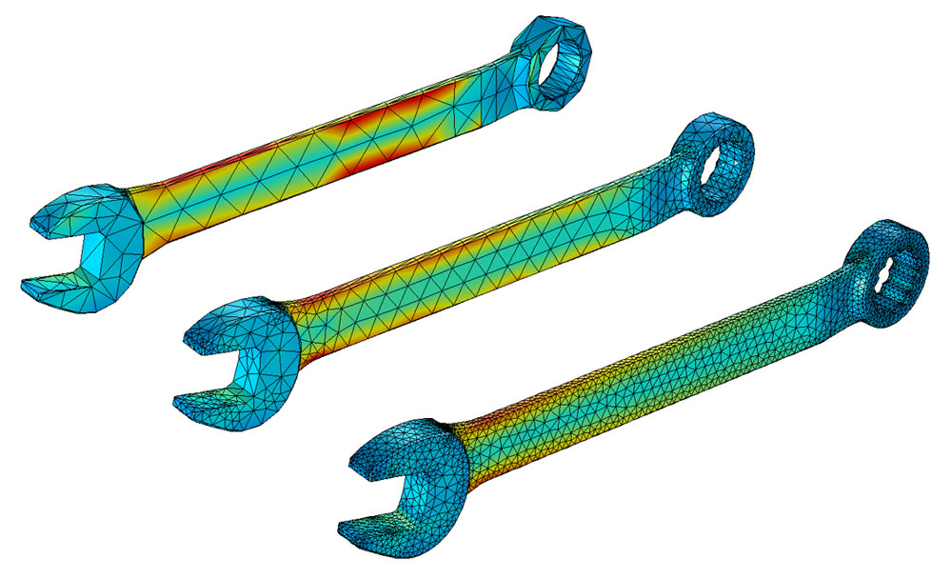
1. Laserska ablacija
Proces uklanjanja materijala s krute površine obasjavajući je laserskom zrakom
Koristi se u raznim industrijama
Sažetak
Teorijski uvod
2. Metoda konačnih elemenata
Općenita numerička metoda
Numerički model
Diskretizacija sustava
Izmjereni profili
Usporedba rezultata
Zaključak

Slide 11
1. Laserska ablacija
Proces uklanjanja materijala s krute površine obasjavajući je laserskom zrakom
Koristi se u raznim industrijama
Sažetak
Teorijski uvod
2. Metoda konačnih elemenata
Općenita numerička metoda
Numerički model
Diskretizacija sustava
Izmjereni profili
Usporedba rezultata
Zaključak

Slide 12
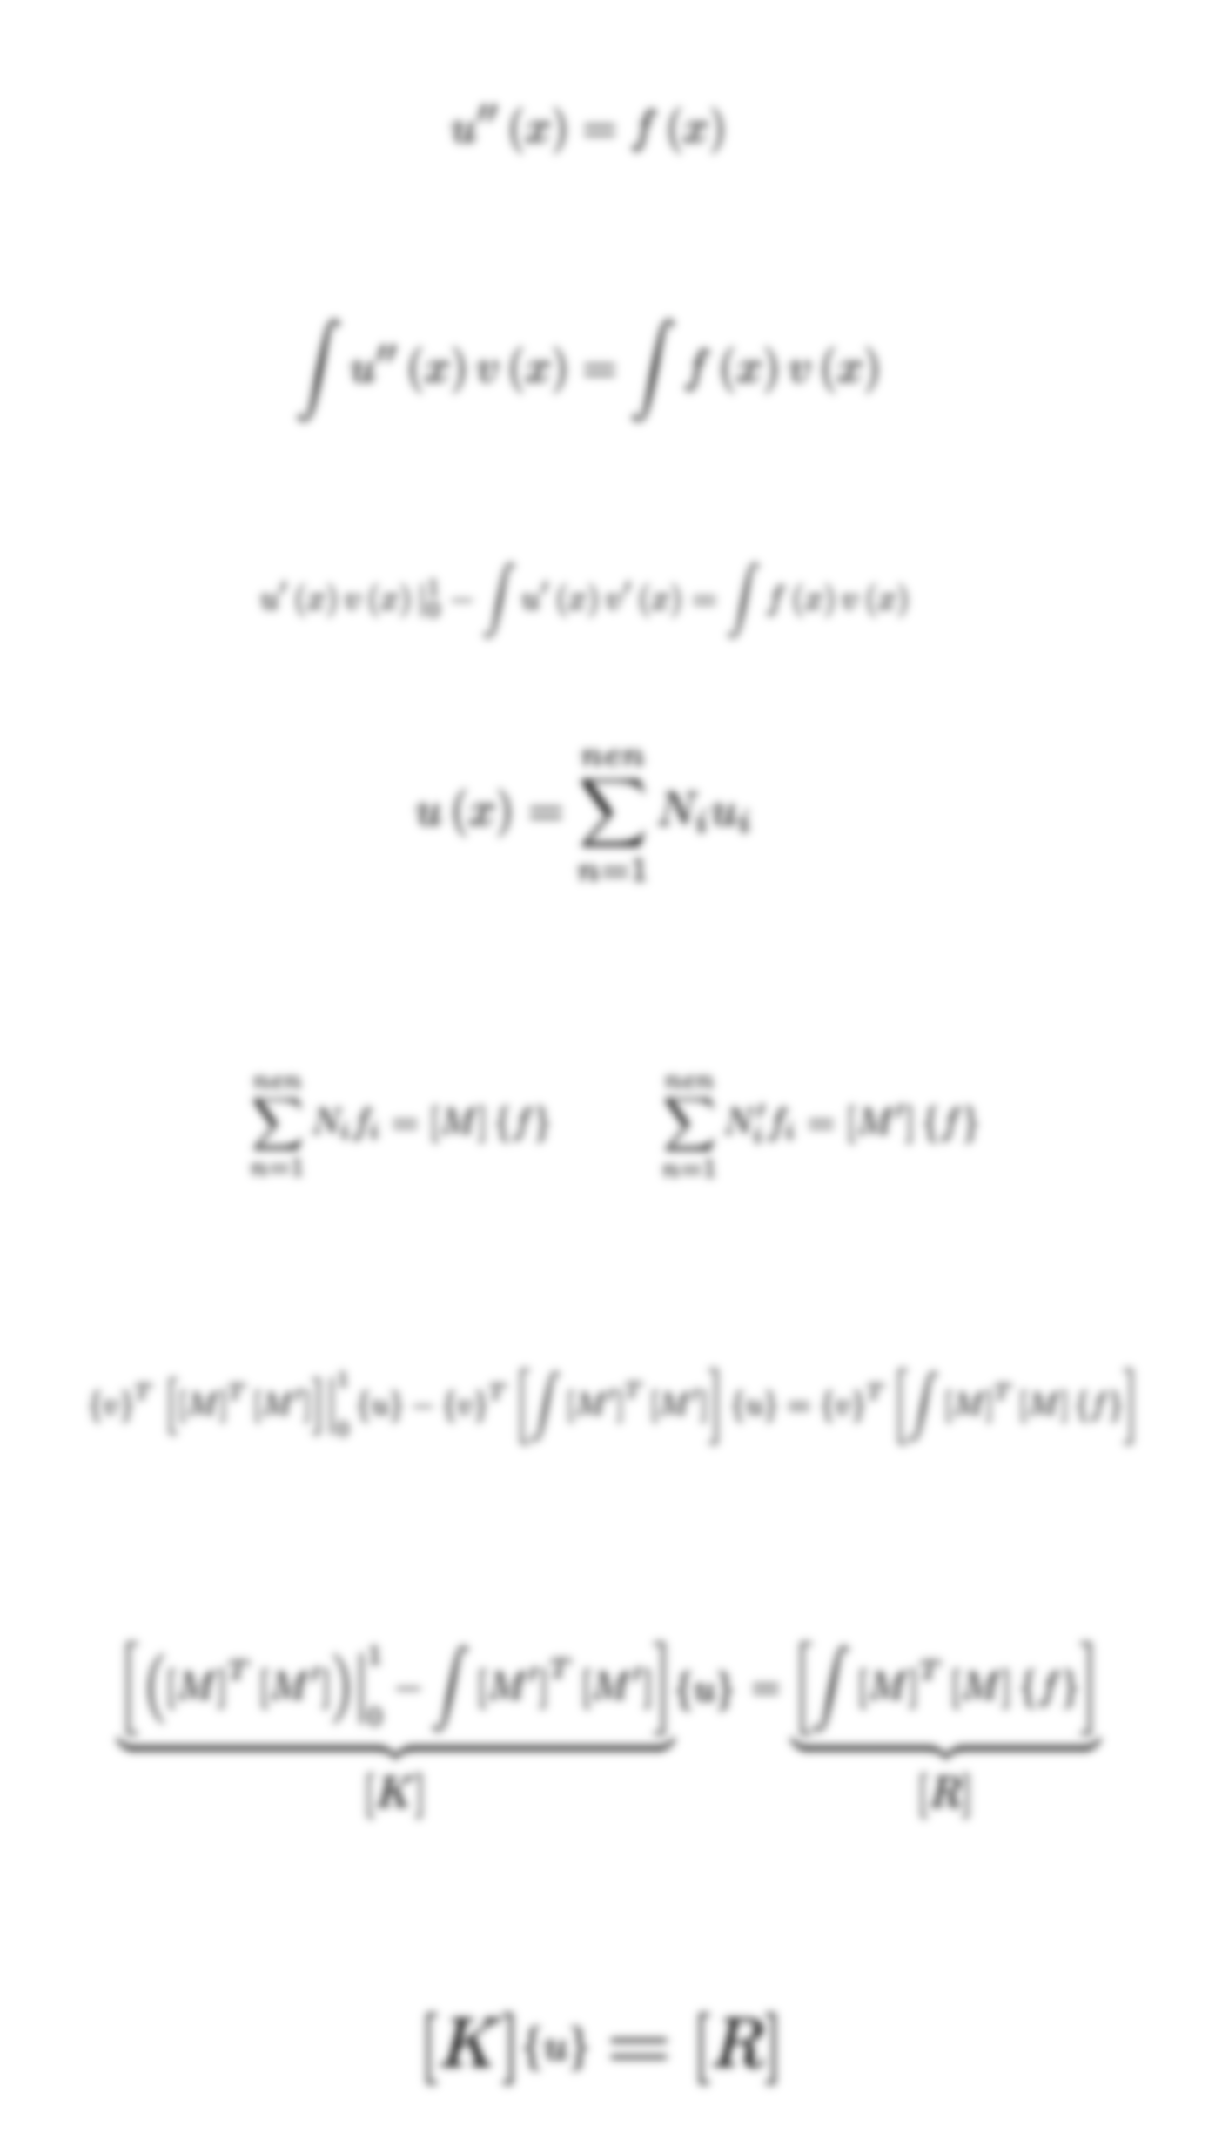
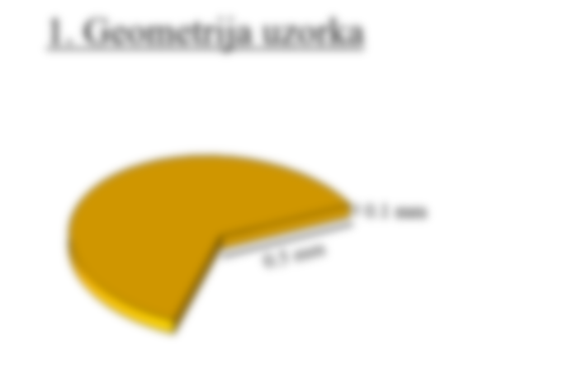
Sažetak

Slide 13
1. Laserska ablacija
Proces uklanjanja materijala s krute površine obasjavajući je laserskom zrakom
Koristi se u raznim industrijama
Sažetak

Slide 14
1. Laserska ablacija
Proces uklanjanja materijala s krute površine obasjavajući je laserskom zrakom
Koristi se u raznim industrijama
Sažetak

Slide 15
1. Laserska ablacija
Proces uklanjanja materijala s krute površine obasjavajući je laserskom zrakom
Koristi se u raznim industrijama
Sažetak

Slide 16
Kratka digresija
Osnovni princip metode konačnih elemenata

Slide 17
Kratka digresija
Osnovni princip metode konačnih elemenata

Slide 18
Kratka digresija
Osnovni princip metode konačnih elemenata

Slide 19
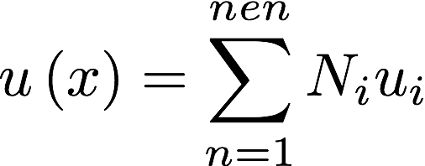

Slide 20
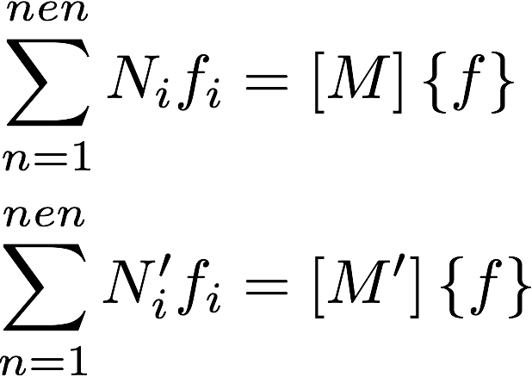

Slide 23
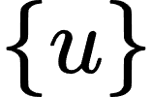
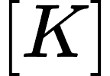
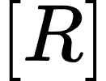

Slide 26
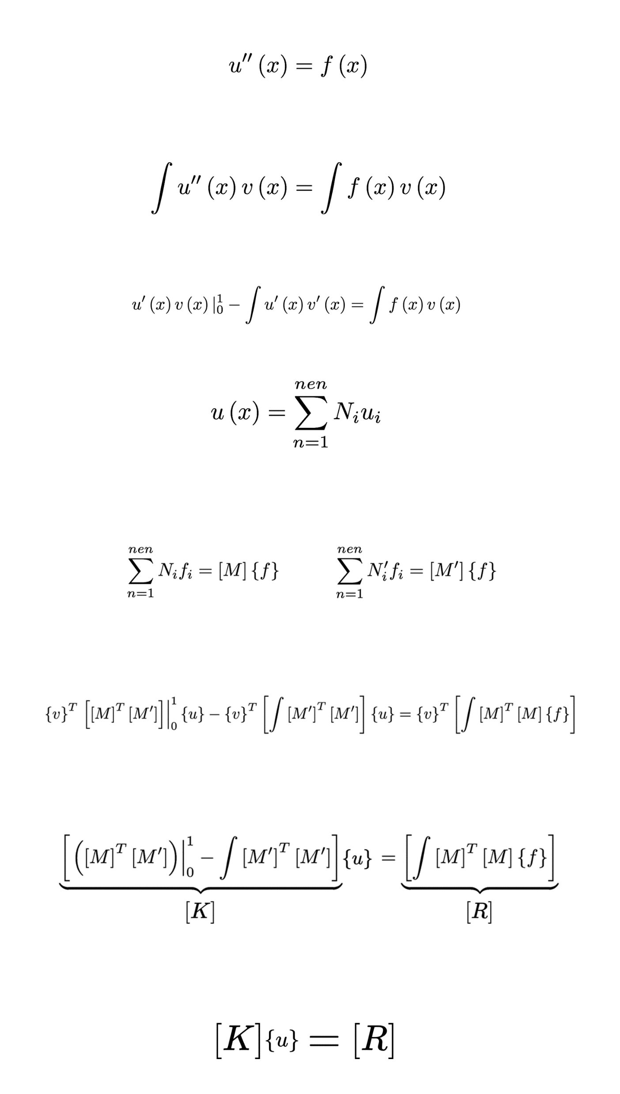

Slide 30
Sažetak
Teorijski uvod
2. Metoda konačnih elemenata
Općenita numerička metoda
Numerički model
Diskretizacija sustava
Izmjereni profili
Usporedba rezultata
Zaključak
1. Geometrija uzorka

Slide 31
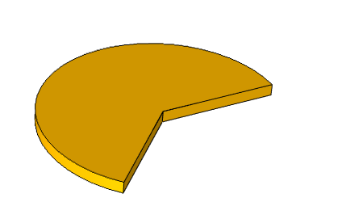
2. Metoda konačnih elemenata
Općenita numerička metoda
Diskretizacija sustava
Sažetak
Teorijski uvod
Numerički model
1. Geometrija uzorka
Izmjereni profili
Usporedba rezultata
Zaključak

Slide 32
Sažetak
Teorijski uvod
Numerički model
1. Geometrija uzorka
Izmjereni profili
Usporedba rezultata
Zaključak

Slide 33
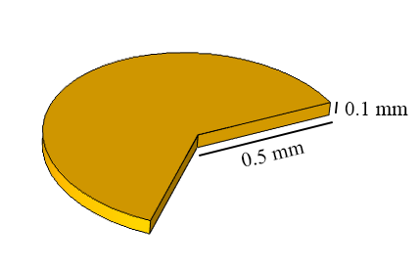
Sažetak
Teorijski uvod
Numerički model
1. Geometrija uzorka
Izmjereni profili
Usporedba rezultata
Zaključak
2. Materijal uzorka

Slide 34
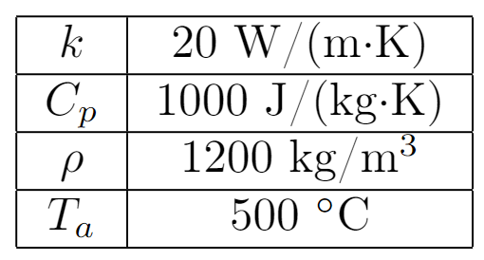
1. Geometrija uzorka
Sažetak
Teorijski uvod
Numerički model
2. Materijal uzorka
Izmjereni profili
Usporedba rezultata
Zaključak
Probni model
Silicij i staklo

Slide 35
1. Geometrija uzorka
Sažetak
Teorijski uvod
Numerički model
2. Materijal uzorka
Izmjereni profili
Probni model
Usporedba rezultata
Zaključak
Silicij i staklo

Slide 36
1. Geometrija uzorka
Sažetak
Teorijski uvod
Numerički model
2. Materijal uzorka
Izmjereni profili
Probni model
Silicij i staklo
Usporedba rezultata
Zaključak

Slide 37
1. Geometrija uzorka
Sažetak
Teorijski uvod
Numerički model
2. Materijal uzorka
Izmjereni profili
Probni model
Silicij i staklo
Usporedba rezultata
Zaključak
3. Diskretizacija sustava

Slide 38
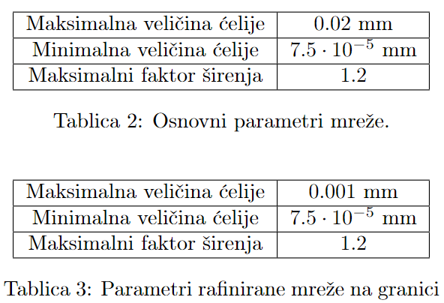
2. Materijal uzorka
Probni model
Silicij i staklo
Sažetak
Teorijski uvod
Numerički model
3. Diskretizacija sustava
Izmjereni profili
Usporedba rezultata
Zaključak

Slide 39
2. Materijal uzorka
Probni model
Silicij i staklo
Sažetak
Teorijski uvod
Numerički model
3. Diskretizacija sustava
Izmjereni profili
Usporedba rezultata
Zaključak

Slide 40
2. Materijal uzorka
Probni model
Silicij i staklo
Sažetak
Teorijski uvod
Numerički model
3. Diskretizacija sustava
Izmjereni profili
Usporedba rezultata
Zaključak
4. Jednadžbe u modelu

Slide 41
3. Diskretizacija sustava
Sažetak
Teorijski uvod
Numerički model
4. Jednadžbe u modelu
Izmjereni profili
Usporedba rezultata
Zaključak
Prijenos topline

Slide 42
3. Diskretizacija sustava
Sažetak
Teorijski uvod
Numerički model
4. Jednadžbe u modelu
Izmjereni profili
Prijenos topline
Usporedba rezultata
Zaključak

Slide 43
Sažetak
Teorijski uvod
Numerički model
4. Jednadžbe u modelu
Izmjereni profili
Prijenos topline
Usporedba rezultata
Zaključak
Laserski izvor

Slide 44
Sažetak
Teorijski uvod
Numerički model
4. Jednadžbe u modelu
Izmjereni profili
Prijenos topline
Laserski izvor
Usporedba rezultata
Zaključak

Slide 45
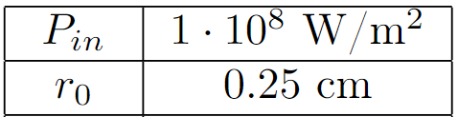
Sažetak
Teorijski uvod
Numerički model
4. Jednadžbe u modelu
Izmjereni profili
Prijenos topline
Laserski izvor
Usporedba rezultata
Zaključak

Slide 46
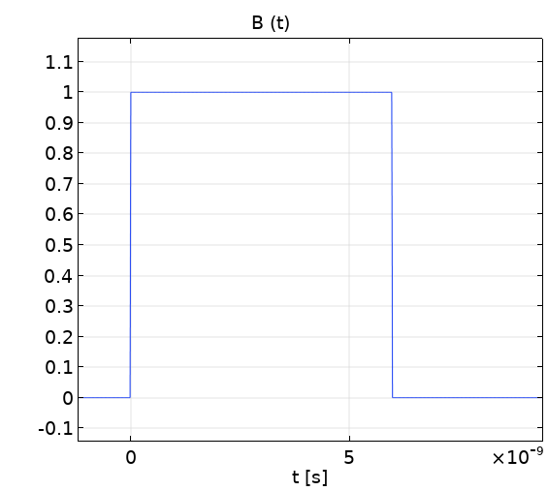
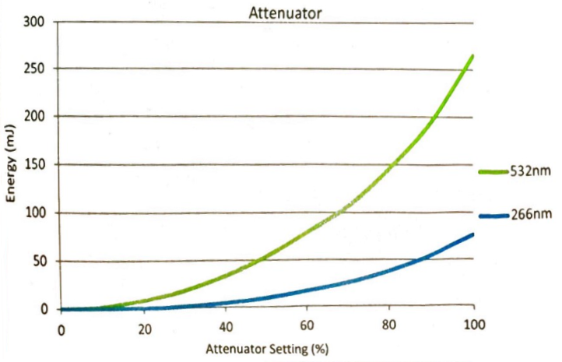
Sažetak
Teorijski uvod
Numerički model
4. Jednadžbe u modelu
Izmjereni profili
Prijenos topline
Laserski izvor
Usporedba rezultata
Zaključak

Slide 47
Sažetak
Teorijski uvod
Numerički model
4. Jednadžbe u modelu
Izmjereni profili
Prijenos topline
Laserski izvor
Usporedba rezultata
Zaključak
Deformacija geometrije

Slide 48
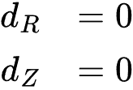
Sažetak
Teorijski uvod
Numerički model
4. Jednadžbe u modelu
Izmjereni profili
Prijenos topline
Laserski izvor
Deformacija geometrije
Usporedba rezultata
Zaključak

Slide 49
Sažetak
Teorijski uvod
Numerički model
4. Jednadžbe u modelu
Izmjereni profili
Prijenos topline
Laserski izvor
Deformacija geometrije
Usporedba rezultata
Zaključak

Slide 50
Sažetak
Teorijski uvod
Numerički model
4. Jednadžbe u modelu
Izmjereni profili
Prijenos topline
Laserski izvor
Deformacija geometrije
Usporedba rezultata
Zaključak
Vezanje deformacije geometrije na prijenos topline

Slide 51
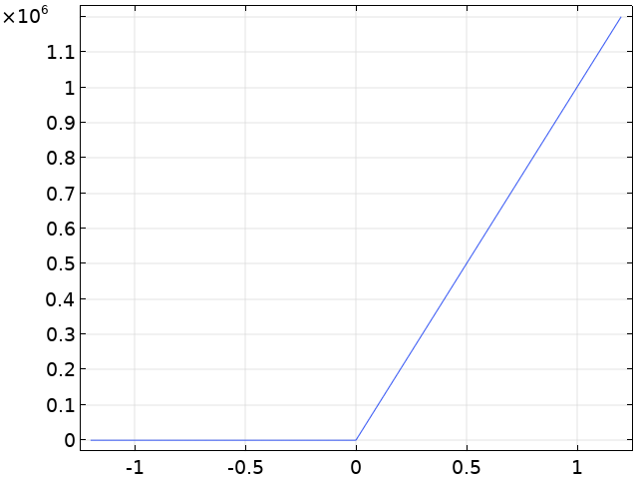
Sažetak
Teorijski uvod
Deformacija geometrije
Numerički model
4. Jednadžbe u modelu
Izmjereni profili
Prijenos topline
Laserski izvor
Vezanje deformacije geometrije na prijenos topline
Usporedba rezultata
Zaključak

Slide 52
Sažetak
Teorijski uvod
Deformacija geometrije
Numerički model
4. Jednadžbe u modelu
Izmjereni profili
Prijenos topline
Laserski izvor
Vezanje deformacije geometrije na prijenos topline
Usporedba rezultata
Zaključak

Slide 53
Sažetak
Teorijski uvod
Deformacija geometrije
Numerički model
4. Jednadžbe u modelu
Izmjereni profili
Prijenos topline
Laserski izvor
Vezanje deformacije geometrije na prijenos topline
Usporedba rezultata
Zaključak

Slide 54
Sažetak
Teorijski uvod
Deformacija geometrije
Numerički model
4. Jednadžbe u modelu
Izmjereni profili
Prijenos topline
Laserski izvor
Vezanje deformacije geometrije na prijenos topline
Usporedba rezultata
Zaključak
Model efektivnog toplinskog kapaciteta

Slide 55
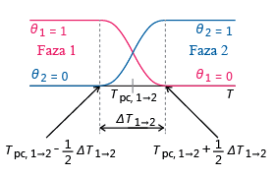
Sažetak
Teorijski uvod
Vezanje deformacije geometrije na prijenos topline
Deformacija geometrije
Numerički model
4. Jednadžbe u modelu
Izmjereni profili
Prijenos topline
Laserski izvor
Model efektivnog toplinskog kapaciteta
Usporedba rezultata
Zaključak

Slide 56
Sažetak
Teorijski uvod
Prijenos topline
Laserski izvor
Numerički model
4. Jednadžbe u modelu
Izmjereni profili
Model efektivnog toplinskog kapaciteta
Usporedba rezultata
Zaključak

Slide 57
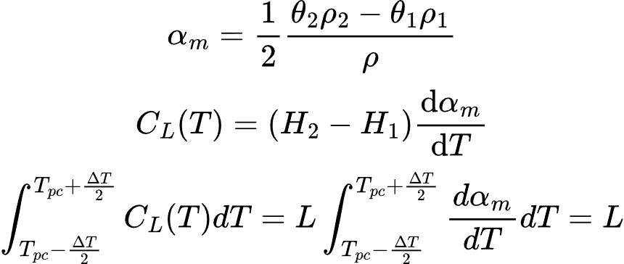
Sažetak
Teorijski uvod
Vezanje deformacije geometrije na prijenos topline
Deformacija geometrije
Numerički model
4. Jednadžbe u modelu
Izmjereni profili
Model efektivnog toplinskog kapaciteta
Usporedba rezultata
Zaključak

Slide 58
Sažetak
Teorijski uvod
Numerički model
4. Jednadžbe u modelu
Izmjereni profili
Model efektivnog toplinskog kapaciteta
Usporedba rezultata
Zaključak

Slide 59
Sažetak
Teorijski uvod
Numerički model
4. Jednadžbe u modelu
Izmjereni profili
Model efektivnog toplinskog kapaciteta
Usporedba rezultata
Zaključak
Ostali gubitci

Slide 60
Sažetak
Teorijski uvod
Numerički model
4. Jednadžbe u modelu
Izmjereni profili
Model efektivnog toplinskog kapaciteta
Ostali gubitci
Usporedba rezultata
Zaključak
5. Rezultati modela

Slide 61
Sažetak
Teorijski uvod
Numerički model
4. Jednadžbe u modelu
Izmjereni profili
Model efektivnog toplinskog kapaciteta
Ostali gubitci
Usporedba rezultata
Zaključak
5. Rezultati probnog modela

Slide 62
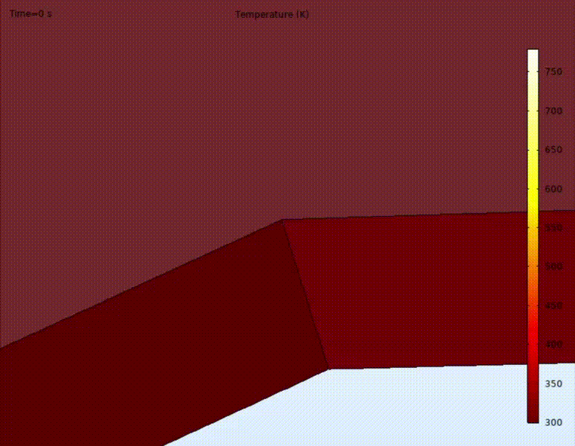
Sažetak
Teorijski uvod
Ostali gubitci
Model efektivnog toplinskog kapaciteta
Numerički model
5. Rezultati probnog modela
Izmjereni profili
Usporedba rezultata
Zaključak

Slide 63
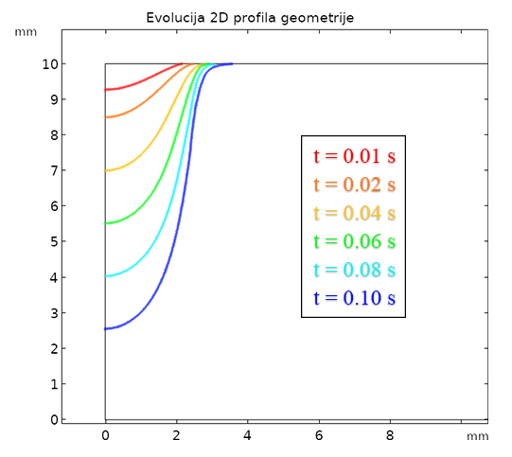
Sažetak
Teorijski uvod
Numerički model
5. Rezultati probnog modela
Izmjereni profili
Usporedba rezultata
Zaključak

Slide 64
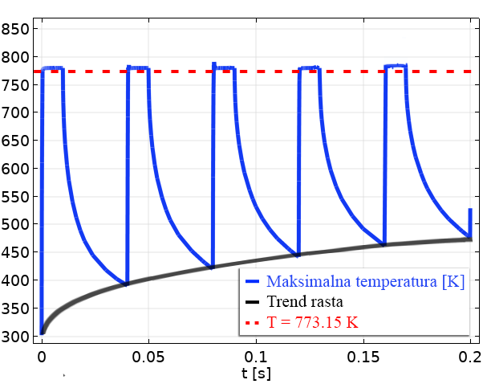
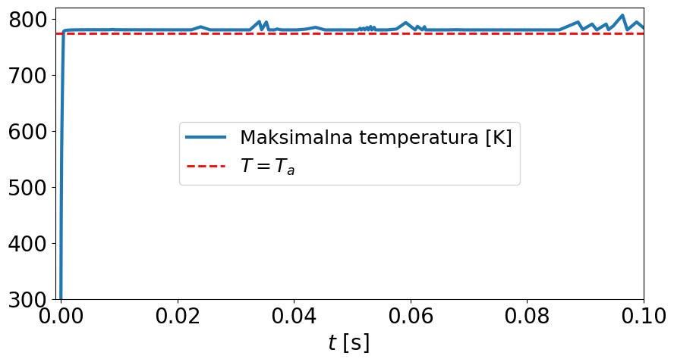
Sažetak
Teorijski uvod
Numerički model
5. Rezultati probnog modela
Izmjereni profili
Usporedba rezultata
Zaključak

Slide 65
Sažetak
Teorijski uvod
Numerički model
5. Rezultati probnog modela
Izmjereni profili
Usporedba rezultata
Zaključak

Slide 66
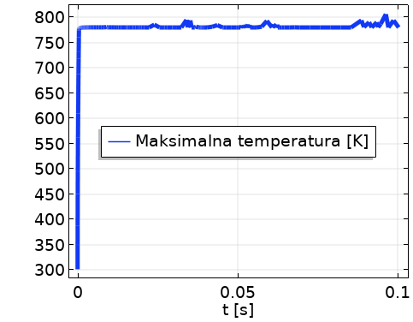
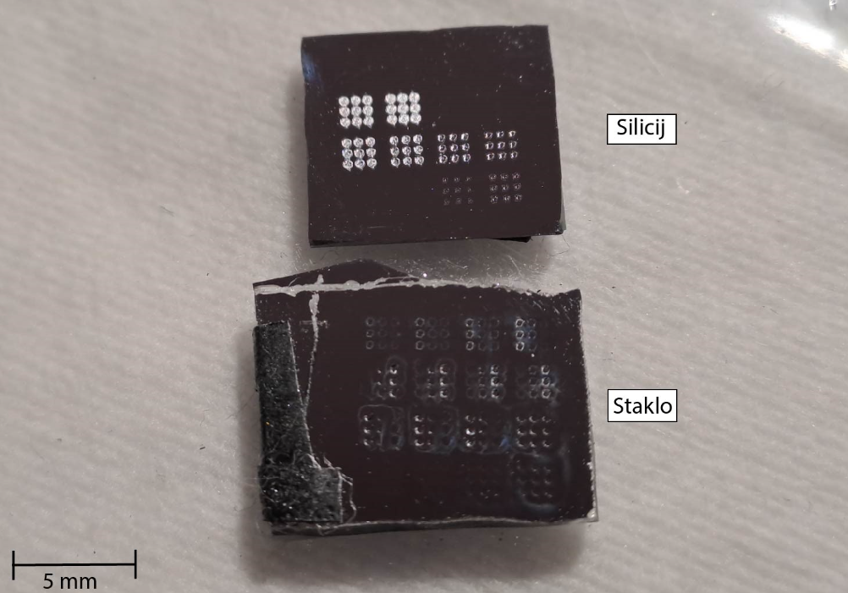
Sažetak
Teorijski uvod
Numerički model
5. Rezultati probnog modela
Izmjereni profili
Usporedba rezultata
Zaključak
1. Staklo

Slide 67
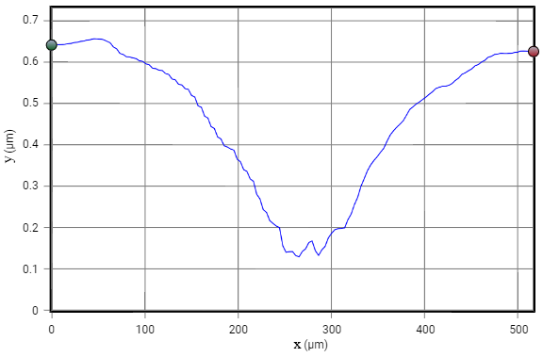
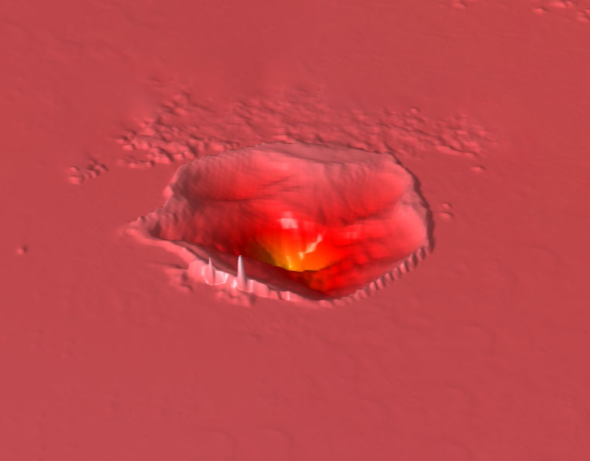
5. Rezultati probnog modela
Sažetak
Teorijski uvod
Numerički model
Izmjereni profili
1. Staklo
Usporedba rezultata
Zaključak

Slide 68
5. Rezultati probnog modela
Sažetak
Teorijski uvod
Numerički model
Izmjereni profili
1. Staklo
Usporedba rezultata
Zaključak

Slide 69
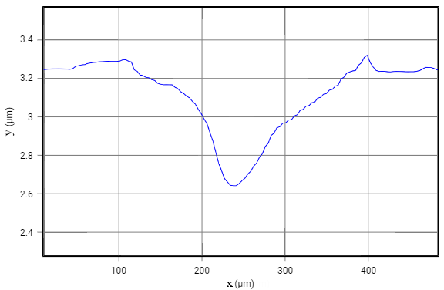
5. Rezultati probnog modela
Sažetak
Teorijski uvod
Numerički model
Izmjereni profili
1. Staklo
Usporedba rezultata
Zaključak

Slide 70
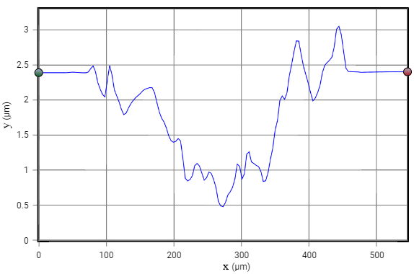
5. Rezultati probnog modela
Sažetak
Teorijski uvod
Numerički model
Izmjereni profili
1. Staklo
Usporedba rezultata
Zaključak
2. Silicij

Slide 71
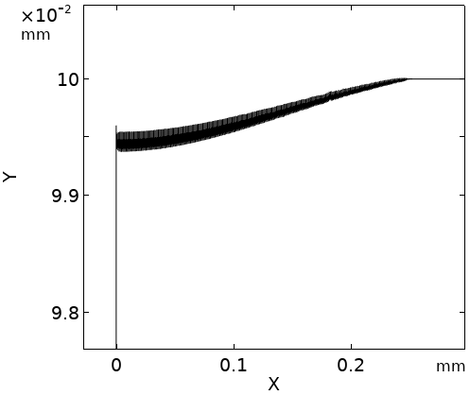
1. Staklo
Sažetak
Teorijski uvod
Numerički model
Izmjereni profili
2. Silicij
Usporedba rezultata
Zaključak
1. Staklo

Slide 72
Sažetak
Teorijski uvod
Numerički model
Izmjereni profili
2. Silicij
Usporedba rezultata
Zaključak
1. Staklo
Atenuator na 100% propusnosti

Slide 73
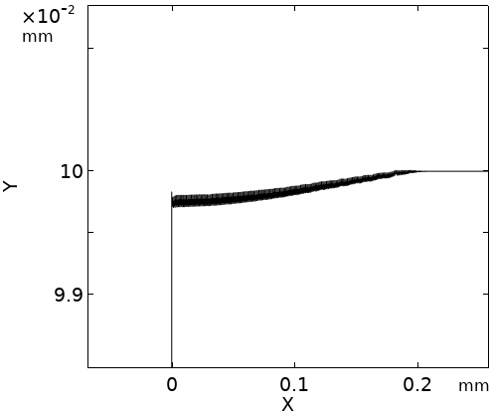
Sažetak
Teorijski uvod
2. Silicij
Numerički model
Izmjereni profili
Usporedba rezultata
1. Staklo
Zaključak
Atenuator na 100% propusnosti

Slide 74
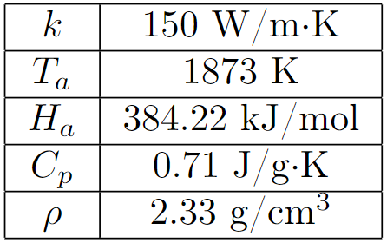
Sažetak
Teorijski uvod
Numerički model
Izmjereni profili
Usporedba rezultata
1. Staklo
Zaključak
Atenuator na 60% propusnosti
2. Adaptacija na silicij

Slide 75
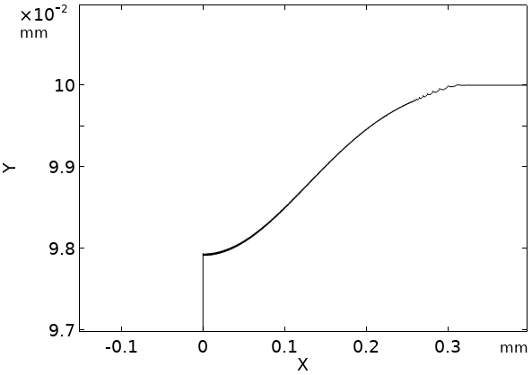
Sažetak
Teorijski uvod
1. Staklo
Numerički model
Izmjereni profili
Atenuator na 60% propusnosti
Usporedba rezultata
2. Adaptacija na silicij
Zaključak

Slide 76
Sažetak
Teorijski uvod
1. Staklo
Numerički model
Izmjereni profili
Usporedba rezultata
2. Adaptacija na silicij
Zaključak

Slide 77
Sažetak
Teorijski uvod
1. Staklo
2. Adaptacija na silicij
Numerički model
Izmjereni profili
Usporedba rezultata
Zaključak
Razvijen 3D model s aksijalnom simetrijom
Uspješno modeliranje ablacije
Uveden model efektivnog Cp
Pulsni model razrađen u probnom modelu
Jednostavan način prilagodbe
Dobro slaganje mjerenja i simulacije

Slide 78
Sažetak
Teorijski uvod
1. Staklo
2. Adaptacija na silicij
Numerički model
Izmjereni profili
Usporedba rezultata
Zaključak
Razvijen 3D model s aksijalnom simetrijom
Uspješno modeliranje ablacije
Uveden model efektivnog Cp
Pulsni model razrađen u probnom modelu
Jednostavan način prilagodbe
Dobro slaganje mjerenja i simulacije

Slide 79
Sažetak
Teorijski uvod
1. Staklo
2. Adaptacija na silicij
Numerički model
Izmjereni profili
Usporedba rezultata
Zaključak
Razvijen 3D model s aksijalnom simetrijom
Uspješno modeliranje ablacije
Uveden model efektivnog Cp
Pulsni model razrađen u probnom modelu
Jednostavan način prilagodbe
Dobro slaganje mjerenja i simulacije

Slide 80
Sažetak
Teorijski uvod
1. Staklo
2. Adaptacija na silicij
Numerički model
Izmjereni profili
Usporedba rezultata
Zaključak
Razvijen 3D model s aksijalnom simetrijom
Uspješno modeliranje ablacije
Uveden model efektivnog Cp
Pulsni model razrađen u probnom modelu
Jednostavan način prilagodbe
Dobro slaganje mjerenja i simulacije

Slide 81
Sažetak
Teorijski uvod
1. Staklo
2. Adaptacija na silicij
Numerički model
Izmjereni profili
Usporedba rezultata
Zaključak
Razvijen 3D model s aksijalnom simetrijom
Uspješno modeliranje ablacije
Uveden model efektivnog Cp
Pulsni model razrađen u probnom modelu
Jednostavan način prilagodbe
Dobro slaganje mjerenja i simulacije

Slide 82
Sažetak
Teorijski uvod
1. Staklo
2. Adaptacija na silicij
Numerički model
Izmjereni profili
Usporedba rezultata
Zaključak
Razvijen 3D model s aksijalnom simetrijom
Uspješno modeliranje ablacije
Uveden model efektivnog Cp
Pulsni model razrađen u probnom modelu
Jednostavan način prilagodbe
Dobro slaganje mjerenja i simulacije

Slide 83
Sažetak
Teorijski uvod
1. Staklo
Razvijen 3D model s aksijalnom simetrijom
Uspješno modeliranje ablacije
Uveden model efektivnog Cp
2. Adaptacija na silicij
Numerički model
Pulsni model razrađen u probnom modelu
Jednostavan način prilagodbe
Izmjereni profili
Usporedba rezultata
Dobro slaganje mjerenja i simulacije
Zaključak
Budući rad:
Uspostava potpunog 3D modela
Razrada pulsnog modela

Slide 84
Sažetak
Teorijski uvod
1. Staklo
Razvijen 3D model s aksijalnom simetrijom
Uspješno modeliranje ablacije
Uveden model efektivnog Cp
2. Adaptacija na silicij
Numerički model
Pulsni model razrađen u probnom modelu
Jednostavan način prilagodbe
Izmjereni profili
Usporedba rezultata
Dobro slaganje mjerenja i simulacije
Zaključak
Budući rad:
Uspostava potpunog 3D modela
Razrada pulsnog modela

Slide 85
Sažetak
Teorijski uvod
1. Staklo
Razvijen 3D model s aksijalnom simetrijom
Uspješno modeliranje ablacije
Uveden model efektivnog Cp
2. Adaptacija na silicij
Numerički model
Pulsni model razrađen u probnom modelu
Jednostavan način prilagodbe
Izmjereni profili
Usporedba rezultata
Dobro slaganje mjerenja i simulacije
Zaključak
Budući rad:
Uspostava potpunog 3D modela
Razrada pulsnog modela
Zahvale

Slide 86
Sažetak
Teorijski uvod
1. Staklo
Razvijen 3D model s aksijalnom simetrijom
Uspješno modeliranje ablacije
Budući rad:
Uveden model efektivnog Cp
2. Adaptacija na silicij
Numerički model
Pulsni model razrađen u probnom modelu
Uspostava potpunog 3D modela
Jednostavan način prilagodbe
Razrada pulsnog modela
Izmjereni profili
Usporedba rezultata
Dobro slaganje mjerenja i simulacije
Zaključak
Zahvale
Hvala na pažnji!

Slide 87
Sažetak
Teorijski uvod
1. Staklo
Razvijen 3D model s aksijalnom simetrijom
Uspješno modeliranje ablacije
Budući rad:
Uveden model efektivnog Cp
2. Adaptacija na silicij
Numerički model
Pulsni model razrađen u probnom modelu
Uspostava potpunog 3D modela
Jednostavan način prilagodbe
Razrada pulsnog modela
Izmjereni profili
Usporedba rezultata
Zahvale
Dobro slaganje mjerenja i simulacije
Zaključak
Hvala na pažnji!

